Slide 1


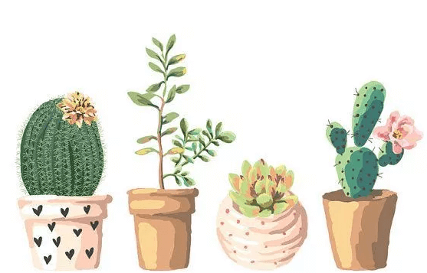
Trường Tiểu học Lý Nam Đế
TẬP LÀM VĂN
Giáo viên: Vũ Thị Hiền

Slide 2

Nhắc lại kiến thức
- Tên bài học trước?
- Nêu cấu tạo bài văn tả người?

Slide 3

CẤU TẠO CỦA BÀI VĂN TẢ NGƯỜI
Bài văn tả người thường có ba phần:
Mở bài: Giới thiệu người định tả.
Thân bài:
Tả ngoại hình (đặc điểm nổi bật về tầm vóc, cách ăn mặc, khuôn mặt, mái tóc, cặp mắt, hàm răng,…)
Tả tính tình, hoạt động (lời nói, cử chỉ, thói quen, cách cư xử với người khác,…).
3. Kết bài: Nêu cảm nghĩ về người được tả.

Slide 4





Khởi động

Slide 5









Hoa tốt bụng
Hoa điểm tốt
Hoa biết ơn
Hoa ngoan ngoãn
Notes:
Click vào hoa để tới câu hỏi. Tại slide câu hỏi, click vào hoa để quay về
Click vào nền hoặc nhấn enter để ra hình ảnh các bạn nhỏ tặng quà cô ngày 20/11
Click vào hình 4 bạn nhỏ để tới bài học

Slide 6


“Mười tám tuổi, ngực nở vòng cung, da đỏ như lim, bắp tay, bắp chân rắn như trắc, gụ,..” chỉ:
A. Hạng A Cháng
B. A Sử
C. A Nam
Notes:
CLICK VÀO A B C ĐỂ RA ĐÁP ÁN ĐÚNG SAI

Slide 7
“Vươn vai một cái người bỗng cao to sừng sững. Mặc áo giáp sắt, đội nón sắt, tay cầm gậy sắt múa quanh mấy vòng. Từ biệt mẹ và dân làng nhảy lên lưng ngựa”
A. Thánh Gióng
B. Chử Đồng Tử
C. Mai An Tiêm

Slide 8
“Người ngoại quốc cao lớn, mái tóc vàng óng lên như một mảng nắng… Bộ quần áo màu xanh công nhân, thân hình chắc và khỏe, khuôn mặt to chất phác…, tất cả gợi lên ngay từ phút đầu tiên nét gần gũi, thân mật.” chỉ nhân vật:
A. Anh công nhân
B. A-lếch-xây
C. Người nông dân

Slide 9
“Vị lãnh tụ vĩ đại của dân tộc Việt Nam dáng cao cao, người thanh thanh, mái tóc bạc phơ, vầng trán rộng, mắt sáng như sao, râu hơi dài, nước da nâu vì sương gió,…” là:
A. Anh Lê
B. Anh Ba
C. Chủ tịch Hồ Chí Minh

Slide 10
TRƯỜNG TIỂU HỌC LÝ NAM ĐẾ
TẬP LÀM VĂN
Luyện tập tả người
(Quan sát và chọn lọc chi tiết)

Slide 11





Yêu cầu cần đạt
Biết quan sát và chọn lọc chi tiết để tả người
Đoán đúng nhân vật theo lời miêu tả

Slide 12
Luyện tập

Slide 13
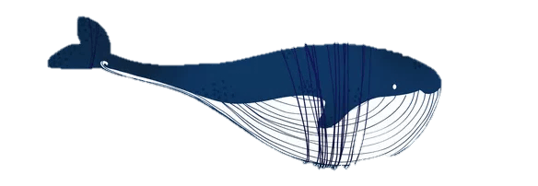
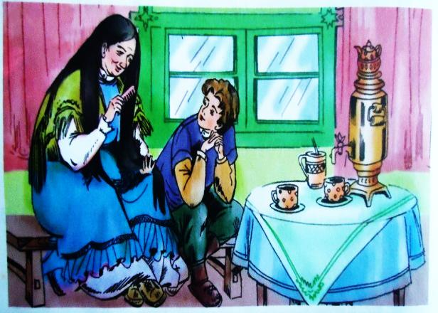
1. Đọc bài văn sau và ghi lại những đặc điểm ngoại hình của người bà (mái tóc, đôi mắt, khuôn mặt,...)

Slide 14
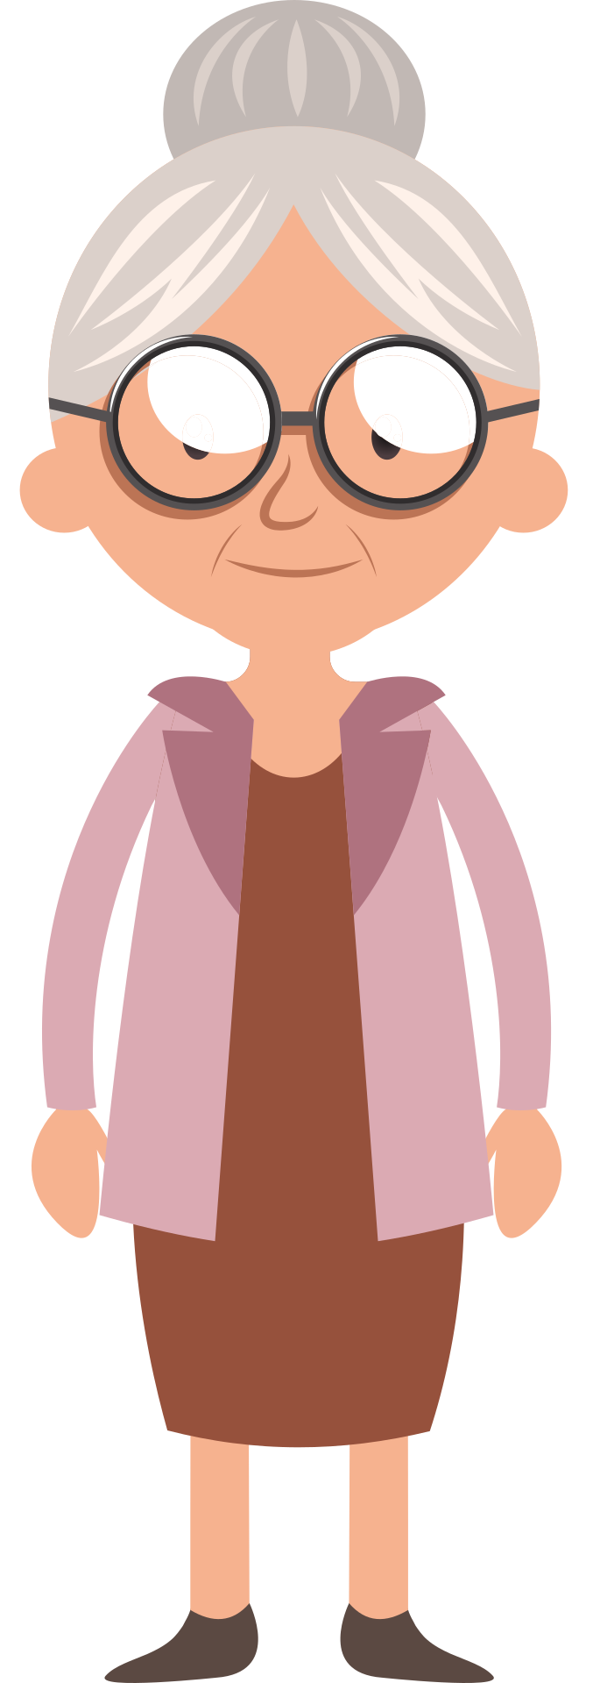
Bà tôi
Bà tôi ngồi cạnh tôi, chải đầu. Tóc bà đen và dày kì lạ, phủ kín cả hai vai, xõa xuống ngực, xuống đầu gối. Một tay khẽ nâng mớ tóc lên và ướm trên tay, bà đưa một cách khó khăn chiếc lược thưa bằng gỗ vào mớ tóc dày.
Giọng bà trầm bổng, ngân nga như tiếng chuông. Nó khắc sâu vào trí nhớ tôi dễ dàng, và như những đóa hoa, cũng dịu dàng, rực rỡ, đầy nhựa sống. Khi bà mỉm cười, hai con ngươi đen sẫm nở ra, long lanh, dịu hiền khó tả, đôi mắt ánh lên những tia sáng ấm áp, tươi vui. Mặc dù trên đôi má ngăm ngăm đã có nhiều nếp nhăn, khuôn mặt của bà tôi hình như vẫn tươi trẻ.
Theo MÁC–XIM GO-RƠ-KI
- Đối tượng miêu tả trong bài là ai?
- Dựa vào đâu em biết điều đó?

Slide 15

- Bài văn tả những đặc điểm ngoại hình nào của người bà?
+ Tả mái tóc, đôi mắt, khuôn mặt, giọng nói của người bà.
- Em hãy nêu từng đặc điểm ngoại hình của người bà về: mái tóc, đôi mắt, khuôn mặt, giọng nói.
Hoạt động cá nhân
3 phút

Slide 16
Những đặc điểm ngoại hình của người bà:
- đen, dày kì lạ, phủ kín hai vai, xõa xuống ngực, xuống đầu gối ; mớ tóc dày khiến bà đưa chiếc lược thưa bằng gỗ một cách khó khăn.
Mái tóc
(Khi bà mỉm cười) Hai con ngươi đen sẫm nở ra, long lanh, dịu hiền khó tả, ánh lên những tia sáng ấm áp, tươi vui.
Đôi mắt
đôi má ngăm ngăm, đã có nhiều nếp nhăn nhưng khuôn mặt bà hình như vẫn tươi trẻ.
Khuôn mặt
trầm bổng, ngân nga như tiếng chuông ; khắc sâu vào trí nhớ cậu bé ; dịu dàng, rực rỡ, đầy nhựa sống như những đóa hoa.
Giọng nói

Slide 17
Em có nhận xét gì về cách miêu tả ngoại hình của tác giả? (tác giả đã quan sát và chọn lọc các chi tiết như thế nào?)
- Tác giả ngắm bà rất kĩ và đã chọn lọc những chi tiết tiêu biểu về ngoại hình của bà để miêu tả. Bài văn vì thế ngắn gọn mà sống động, khắc họa rất rõ hình ảnh của người bà trong tâm trí bạn đọc, đồng thời bộc lộ tình yêu của cháu đối với bà qua từng lời tả.

Slide 18
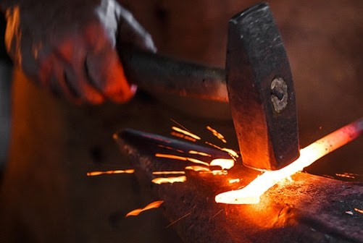
2. Đọc và ghi lại những chi tiết tả người thợ rèn đang làm việc trong bài văn sau:

Slide 19
Người thợ rèn
Ngồi xem anh Thận làm việc thật thích: Có cái gì rất khỏe rất say trong công việc của anh, sinh động và hấp dẫn lạ thường. Này đây, anh bắt lấy thỏi thép hồng như bắt lấy một con cá sống. Dưới những nhát búa hăm hở của anh, con cá lửa ấy vùng vẫy, quằn quại, giãy lên đành đạch. Những chiếc vảy của nó bắn ra tung tóe thành những tia lửa sáng rực. Nó nghiến răng ken két, nó cưỡng lại anh, nó không chịu khuất phục. Anh quặp lấy nó trong đôi kìm sắt dài, lại dúi đầu nó vào giữa đống than hồng. Thổi nào ! - Anh bảo cậu thợ phụ. Cậu thanh niên rướn người lên. Đôi ống bễ thở phì phò. Những chiếc lưỡi lửa liếm lên rực rỡ | - Thôi ! - Anh nói. Cậu thợ phụ trở tay lau mồ hôi đầm đìa trên khuôn mặt ửng hồng vì hơi nóng, trong khi anh Thận lại lôi con cá lửa ra, quật nó lên hòn đe và vừa hằm hằm quai búa choang choang vừa nói rõ to: “ Này... Này...Này...” Cuối cùng con cá lửa đành chịu thua. Nó nằm ưỡn dài ngửa bụng ra trên đe mà chịu những nhát búa như trời giáng. Và tới lúc anh trở tay ném nó đánh xèo một tiếng vào cái chậu nước đục ngầu làm cho chậu nước bùng sôi lên sùng sục thì nó đã biến thành một chiếc lưỡi rựa vạm vỡ và duyên dáng. Anh Thận chỉ liếc nhìn nó một cái, như một kẻ chiến thắng. Và anh lại bắt đầu một cuộc chinh phục mới. Theo Nguyên Ngọc

Slide 20
Những chi tiết tả người thợ rèn đang làm việc
- Bắt lấy thỏi thép hồng như bắt một con cá sống
- Quai những nhát búa hăm hở (khiến con cá lửa vùng vẫy, quằn quại, giãy đành đạch, vảy bắn tung tóe thành những tia lửa sáng rực,…)
- Quặp thỏi sắt trong đôi kìm sắt dài, dúi đầu nó vào giữa đống than hồng ; lệnh cho thợ phụ thổi bễ.
- Lôi con cá lửa ra, quật nó lên đe, vừa hằm hằm quai búa choang choang vừa nói rõ to: “Này… Này… Này…”
- Trở tay ném thỏi sắt đánh xèo một tiếng vào chậu nước đục ngầu.
- Liếc nhìn lưỡi rựa như một kẻ chiến thắng, lại bắt đầu cuộc chinh phục mới.

Slide 21
- Em có nhận xét gì về cách miêu tả anh thợ rèn đang làm việc của tác giả? (tác giả đã quan sát và chọn lọc các chi tiết như thế nào?)
- Tác giả đã quan sát rất kĩ hoạt động của người thợ rèn; miêu tả quá trình thỏi thép hồng qua bàn tay anh đã biến thành một lưỡi rựa vạm vỡ, duyên dáng. Thỏi thép hồng được ví như một con cá bướng bỉnh, hung dữ ; anh thợ rèn như một người chinh phục mạnh mẽ, quyết liệt. Người đọc bị cuốn hút bởi cách tả của tác giả.
Bài văn hấp dẫn, sinh động.

Slide 22
*Khi quan sát viết một bài văn tả người, cần lưu ý:
- Xác định mục đích rõ ràng để tập trung quan sát ngoại hình, họat động của nhân vật.
- Tập trung quan sát kĩ đối tượng định tả. Vận dụng nhiều giác quan để quan sát.
- Quan sát, chọn lọc để đưa vào bài những chi tiết tiêu biểu, nổi bật, gây ấn tượng.
- Khi viết cần kết hợp với nhận xét, liên tưởng, ví von… đồng thời kín đáo thể hiện cảm xúc của mình với nhân vật.

Slide 23
* Tác dụng của việc quan sát và chọn lọc chi tiết để tả người là:
Tìm ra đặc điểm riêng biệt, tiêu biểu khi miêu tả sẽ làm cho đối tượng này không giống đối tượng khác. Bài viết sẽ hấp dẫn, không lan man, dài dòng.

Slide 24
CỦNG CỐ - DẶN DÒ
Về nhà quan sát và ghi lại có chọn lọc kết quả quan sát một người em thường gặp (cô giáo, thầy giáo, người hàng xóm,…) để lập được dàn ý cho bài văn tả người trong tiết TLV tuần 13 - Luyện tập tả người (Tả ngoại hình)

Slide 25
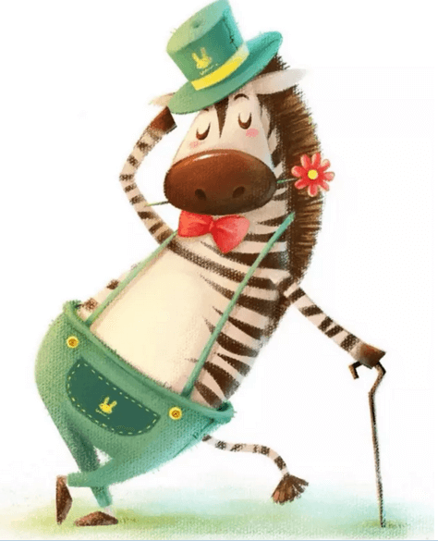
THANK YOU

